Slide 1

学习汇报
武汉纺织大学数学与计算机学院 蔡升豪

Slide 2
目录
01
服装设计
Neural style transfer
02
推荐系统
CONVENTIONAL NEURAL network
CONTENTS
03
服装推荐系统代码实例
VISUAL GEOMETRY GROUP

Slide 3
01
PART
服装设计

Slide 4
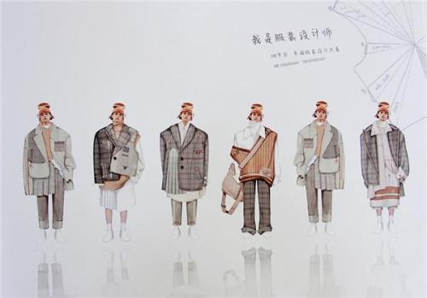
服装设计
2019 ANNUAL WORK SUMMARY
服装评估
服装评估内容，主要是合体性的评估
服装数字化
服装数字化的内容
服装营销
服装营销方式
其他
智能服装等

Slide 5
02
PART
推荐系统

Slide 6
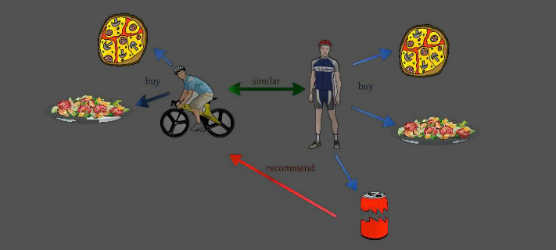
推荐系统
2019 ANNUAL WORK SUMMARY
推荐系统的概念
推荐系统的表现和相关概念
推荐方式和效果评估
评分预测、TopN预测
推荐系统的相关算法
按照数据分类，主流推荐通算法
推荐系统+机器学习
隐语义模型

Slide 7

推荐系统的概念
推荐系统
推荐系统是一种信息过滤系统；
推荐系统用于预测用户对物品的评分或偏好；
推荐系统能做什么：把用户和物品之间产生的连接找出来；
推荐系统需要生：需要已存在的连接，去预测未来的连接
推荐系统如何推荐：预测用户评分和偏好，对应算法+技术
推荐系统分类（方式）：机器推荐、人工推荐
2019 ANNUAL WORK SUMMARY
推荐系统的发展和研究状况
1994年：明尼苏达大学GroupLens研究组推出第一个自动化推荐系统 GroupLens[，提出了将协同过滤作为推荐系统的重要技术；
1997年：“推荐系统”一词被提出
1998年：等变表示
2003年：亚马逊上线了基于物品的协同过滤算法，使得推荐系统面向千万级别用户、百万级别商品，并取得了良好的推荐效果
2005年：亚马逊公布了基于物品的系统同过滤算法
2006年：Netflix宣布了一项竞赛，对它 现有的电影推荐算法Cinematch的预测准确度提高10%，即可获得100万美金
2007年：ACM推荐系统大会，提供了用于展示推荐系统在不容领域的最近研究成果、系统和方法；
2016年：YouTube首次将深度神经网络应用到推荐系统中，实现了从大规模的推荐内容中找到最有可能的推荐结果

Slide 8
推荐系统的应用领域：分析用户历史行为
2019 ANNUAL WORK SUMMARY
在线视频
社交网络
在线音乐
电子商务、互联网广告

Slide 9
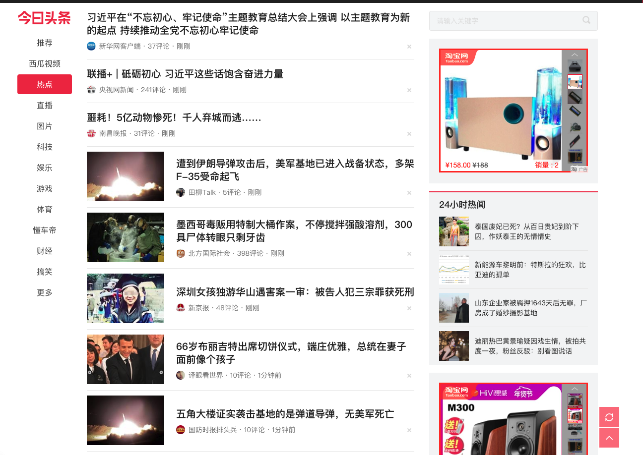
推荐系统的研究方向：混合推荐模型
2019 ANNUAL WORK SUMMARY
内容分析
解决冷启动问题
用户标签
解决数据极度稀疏问题
评估分析方法

Slide 10

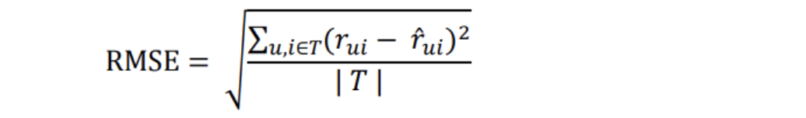

推荐方式和效果评估-评分预测方法
2019 ANNUAL WORK SUMMARY
推荐方式：
通过学习用户对物品的历史评分，预测用户可能会为他没有进行评分的物品打多少分，通常用于在线视频、音乐等服务的推荐
效果评估方式：
均方根误差
平均绝对误差
说明：
用户u
物品i
rui是用户u对物品i的实际评分
ȓui是推荐系统给出的预测评分

Slide 11
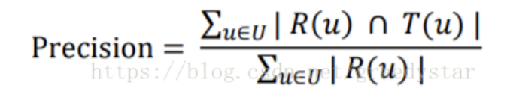
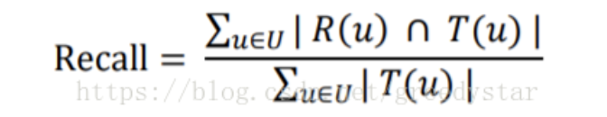
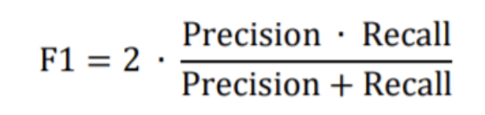
推荐方式和效果评估-TopN推荐
2019 ANNUAL WORK SUMMARY
推荐方式：
此方法一般不考虑评分，而是为用户提供一个个性化推荐列表，通过预测用户对物品的兴趣度对列表进行排序，选取其中前N个物品推荐给用户，通常用于电子商务、社交网络、互联网广告推荐。
效果评估方式：
准确率
R(u)是为用户推荐的物品列表
T(u)是用户在测试集上的行为列表。
召回率
F1值

Slide 12
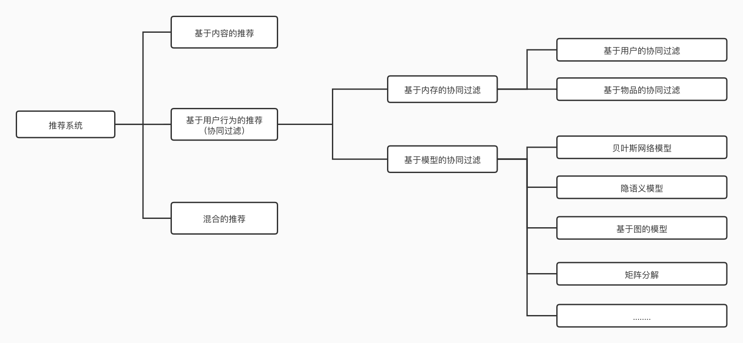
推荐系统分类：
2019 ANNUAL WORK SUMMARY

Slide 13
推荐系统算法分类
2019 ANNUAL WORK SUMMARY
基于内容推荐
主要思想：利为用户推荐与他感兴趣的内容相似的物品：
1. 需要预先提供用户和物品的数据特征
2. 不需要提供用户的历史行为数据，解决新用户的冷启动问题
基于用户行为推荐
主要思想：利用已有用户的历史行为数据（显式反馈或隐式反馈），预测当前用户可能感兴趣的物品：
1. 显式反馈主要为用户评分
2. 隐式反馈主要包括浏览、搜索等
协同过滤算法
混合推荐系统

Slide 14
基于用户行为推荐-基于内存
2019 ANNUAL WORK SUMMARY
基于用户的协同过滤
该算法的基本思想为：给用户推荐和他兴趣相似的用户感兴趣的物品。
具体操作：当需要为一个用户A进行推荐时：
1. 找到和A兴趣相似的用户集合（用U表示）
2. 把集合U中用户感兴趣而A没有听说过（未进行过操作）的物品推荐给A
User-based 算法操作步骤：
1. 需要构建UI矩阵；
2. 根据UI矩阵来计算行（用户维度）的相似度；
3. 选择特定用户最相似的k个用户；
4. 推荐给特定用户列表中还没有发生过行为而在相似用户列表中产生过行为的高频项目；

Slide 15
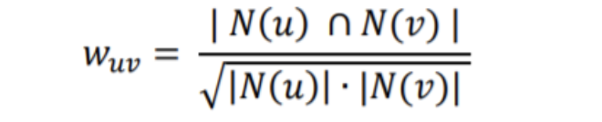
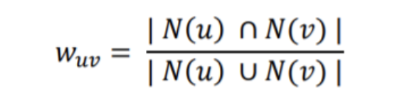
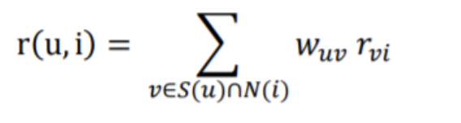
基于用户行为推荐-基于内存
2019 ANNUAL WORK SUMMARY
基于用户的协同过滤
用户u和v
N(u)表示用户u有过正反馈的物品集合
令N(v)为用户v有过正反馈的物品集合
余弦相似度
用户相似度，计算方式：
余弦相似度
杰卡德系数
杰卡德系数
用户评分：
r(u, i)代表用户u对物品i的评分
S(u)为与用户u最相似的N个用户
N(i)为对物品i进行过操作的用户集合，
Wuv为用户u与用户v的相似度
rvi为用户v对物品i的评分。

Slide 16
基于用户行为推荐-基于内存
2019 ANNUAL WORK SUMMARY
基于物品的协同过滤
目前应用最为广泛的算法
该算法的基本思想为：给用户推荐和他们以前喜欢的物品相似的物品。
基于假设：喜欢物品A的用户大多也喜欢物品B代表着物品A和物品B相似
基于物品的协同过滤算法能够为推荐结果做出合理的解释，比如电子商务网站中的“购买该物品的用户还购买了…”
Item-based 算法操作步骤：
1. 需要构建UI矩阵；
2. 根据UI矩阵来计算列（项目维度）的相似度；
3. 选择特定用户最相似的k个项目组成推荐列表；
4. 推荐给特定用户列表中还没有发生过行为项目；

Slide 17
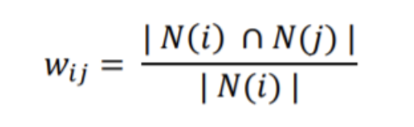
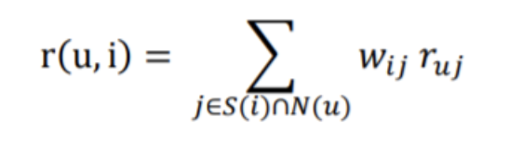
基于用户行为推荐-基于内存
2019 ANNUAL WORK SUMMARY
基于物品的协同过滤
物品i和j
N(i)为喜欢物品i的用户集合
N(j)为喜欢物品j的用户集合
物品相似度：
用户评分：
r(u, i)代表用户u对物品i的评分
S(i)代表和物品i最相似的N个物品
N(u)为用户u曾经感兴趣的物品集合， Wij为物品i和物品j的相似度， rui为用户u对物品i的评分

Slide 18
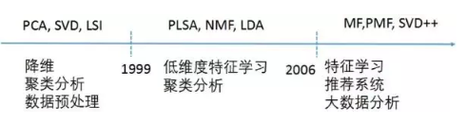
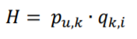
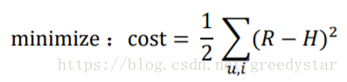
基于用户行为推荐-协同过滤算法
2019 ANNUAL WORK SUMMARY
矩阵分解算法
协同过滤算法：以BasicSvd为例
k：矩阵分解的隐含特征数
p和q是两个矩阵，作为模型的参数，分别表示用户、物品与k个隐含特征之间的关系
u为用户，i为物品，R为训练数据评分矩阵，
H为预测评分矩阵，通过随机梯度下降最小化cost函数，得到矩阵p和q
给定假设函数：
最小化损失函数：
矩阵分解算法采用机器学习的最优化方法训练模型
计算的空间复杂度较小
在评分预测推荐中的精度较高，能够自动挖掘用户和物品的特征，有非常好的扩展性

Slide 19
基于用户行为推荐-基于模型
2019 ANNUAL WORK SUMMARY
隐语义模型
目前应用最为广泛的协同过滤算法
在显式反馈（如评分）推荐系统中，能够达到很好的精度
该算法的基本思想为：
通过机器学习方法从用户-物品评分矩阵中分解为两个低阶矩阵，表示对用户兴趣和物品的隐含分类特征，通过隐含特征预测用户评分。训练过程中通常采用随机梯度下降（SGD）算法最小化损失函数，最后通过模型预测用户评分。
该算法的成功实现：矩阵分解算法

Slide 20
混合推荐
2019 ANNUAL WORK SUMMARY
理解
推荐算法虽然都可以为用户进行推荐，但每一种算法在应用中都有不同的效果。
UserCF的推荐结果能够很好的在广泛的兴趣范围中推荐出热门的物品，但却缺少个性化；
ItemCF能够在用户个人的兴趣领域发掘，但却缺乏多样性；
基于内容推荐依赖于用户特征和物品特征，但能够很好的解决用户行为数据稀疏和新用户的冷启动问题；
矩阵分解能够自动挖掘用户特征和物品特征，但却缺乏对推荐结果的解释
因此，每种推荐方法都各有利弊，相辅相成。
使用多种推荐算法

Slide 21
03
PART
服装推荐系统实例

Slide 22
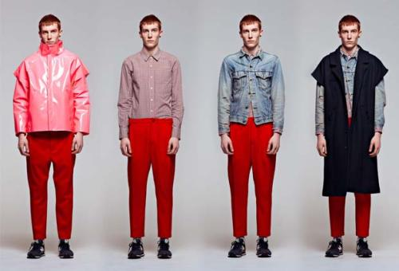
基于内容的服装推荐实例
2019 ANNUAL WORK SUMMARY
导入数据+处理数据
导入products表和categories表
数据分析
查看分类情况
建立推荐模型
文本处理+余弦值计算
输出结果
不同的神经网络结构

Slide 23
实例介绍
2019 ANNUAL WORK SUMMARY
使用的数据来源：Amazon统计
推荐类型：基于内容
使用算法：余弦相似度（item）
实现效果：输入商品信息(name)，返回top10推荐商品信息列表

Slide 24
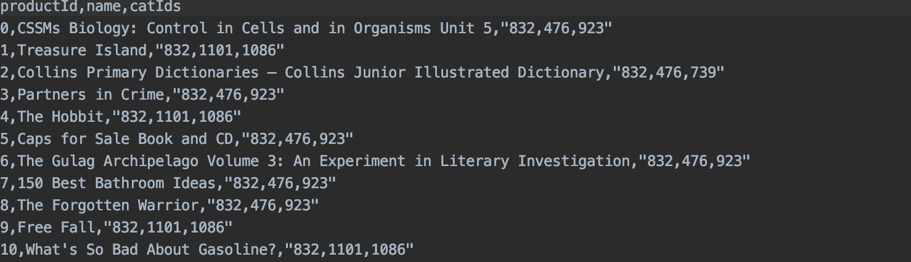
处理数据并导入
2019 ANNUAL WORK SUMMARY
初始数据

Slide 25
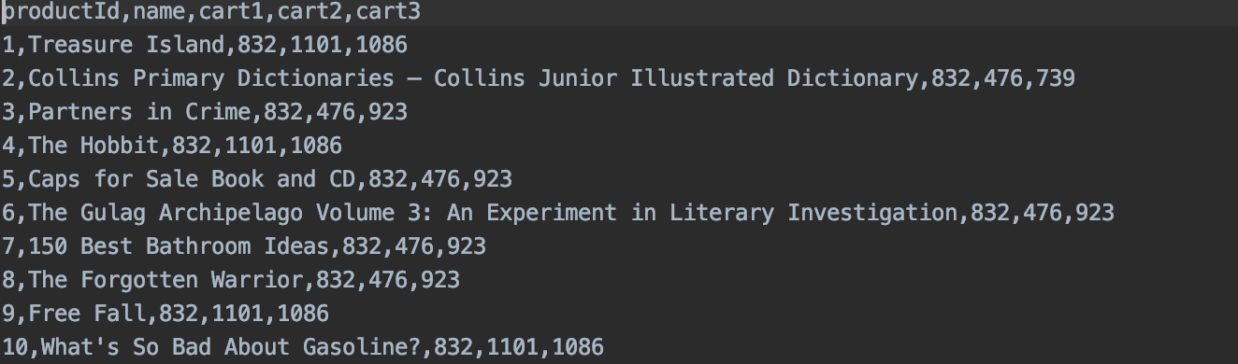
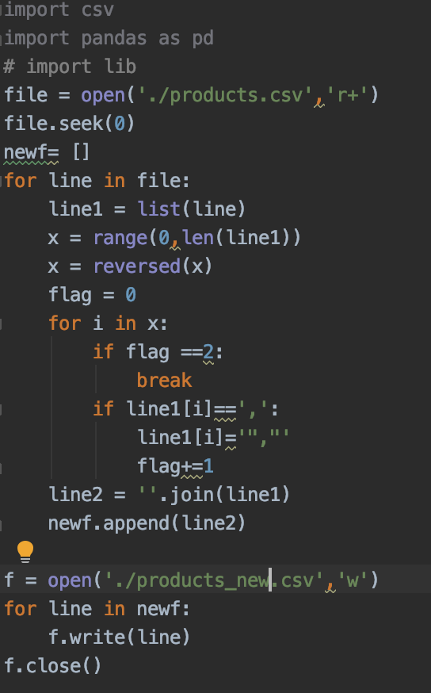
处理数据并导入
2019 ANNUAL WORK SUMMARY
处理数据并导入

Slide 26
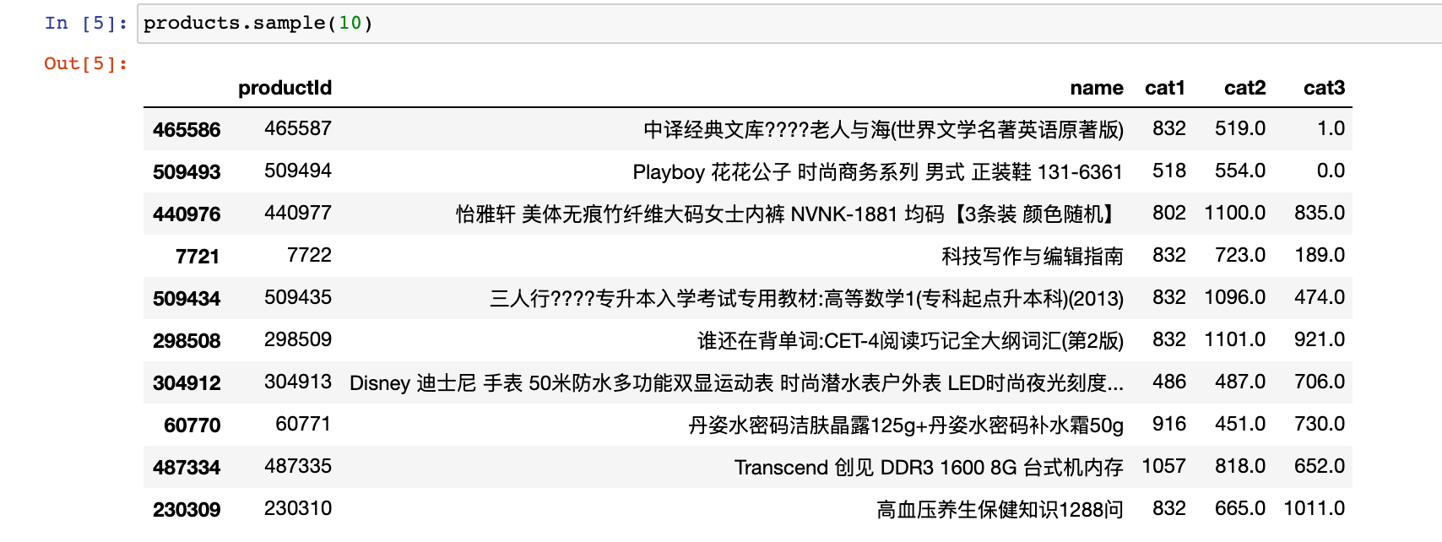
数据分析
2019 ANNUAL WORK SUMMARY
products表

Slide 27
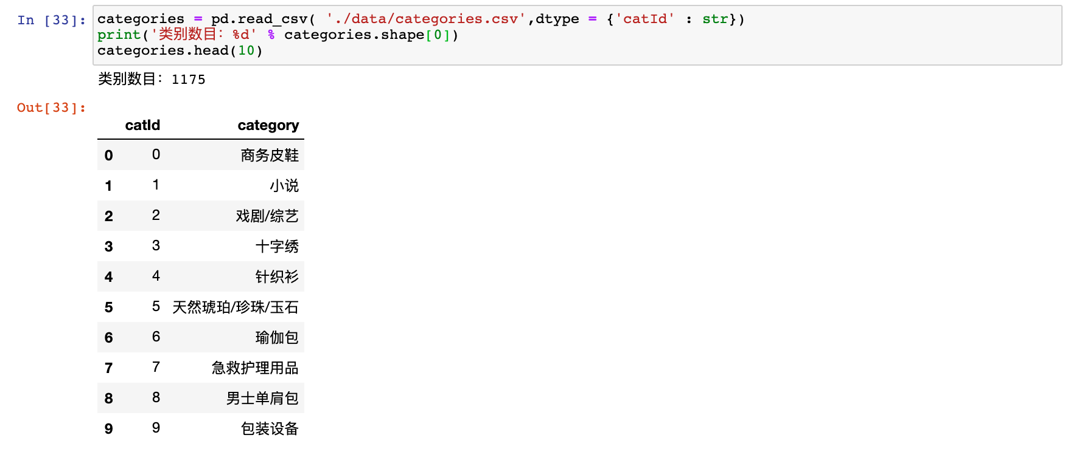
数据分析
2019 ANNUAL WORK SUMMARY
categories表

Slide 28
数据分析
2019 ANNUAL WORK SUMMARY
categories表

Slide 29
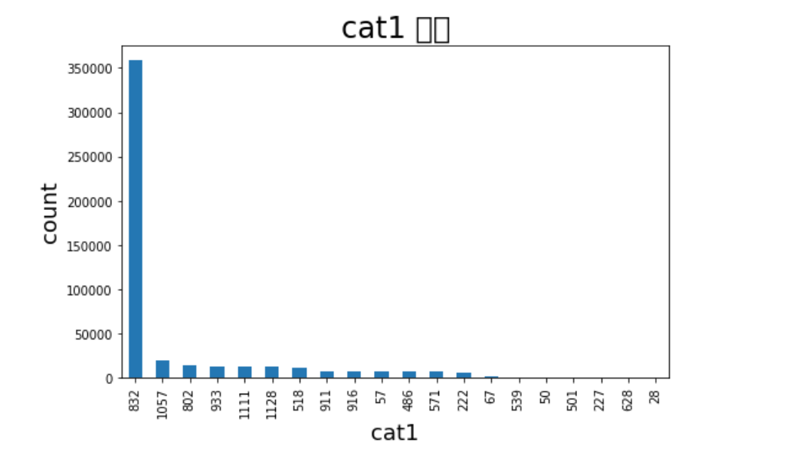
数据分析
2019 ANNUAL WORK SUMMARY
products表中第一大类的分布情况

Slide 30
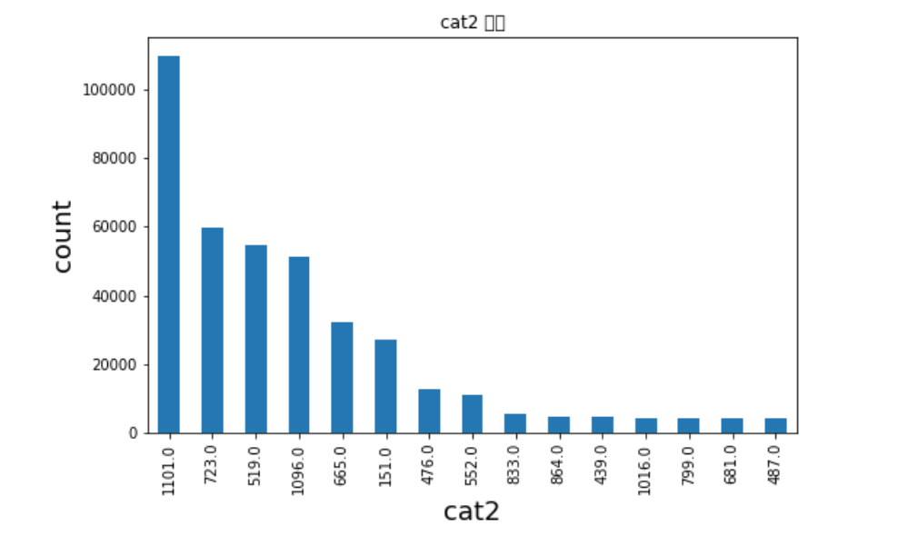
数据分析
2019 ANNUAL WORK SUMMARY
products表中第二大类的分布情况

Slide 31
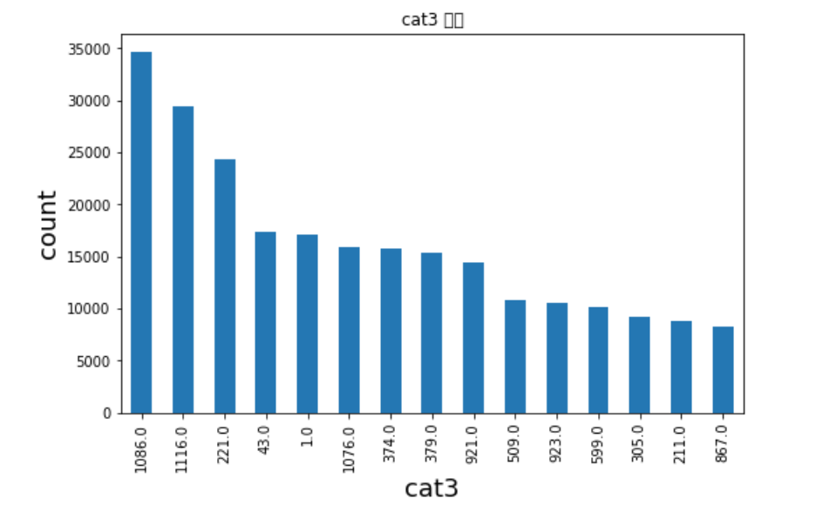
数据分析
2019 ANNUAL WORK SUMMARY
products表中第三大类的分布情况

Slide 32
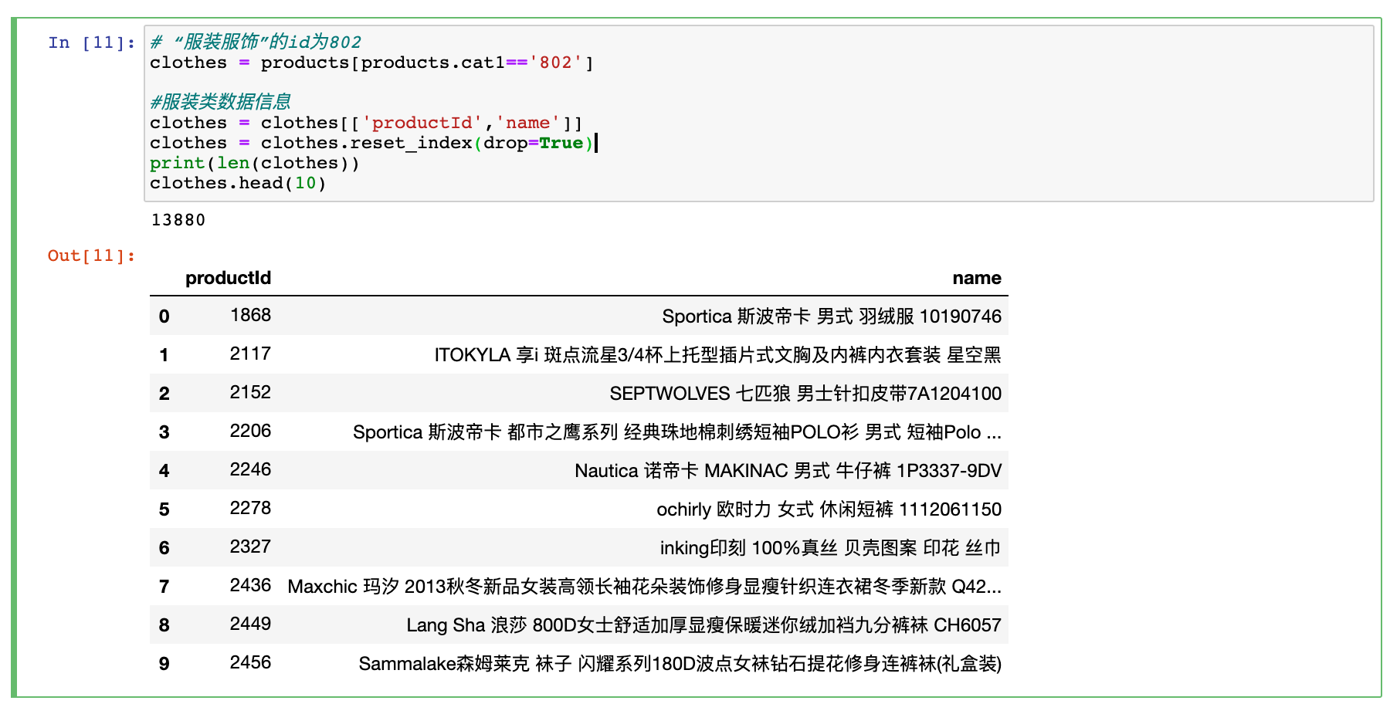
数据分析
2019 ANNUAL WORK SUMMARY
products表中服装信息

Slide 33
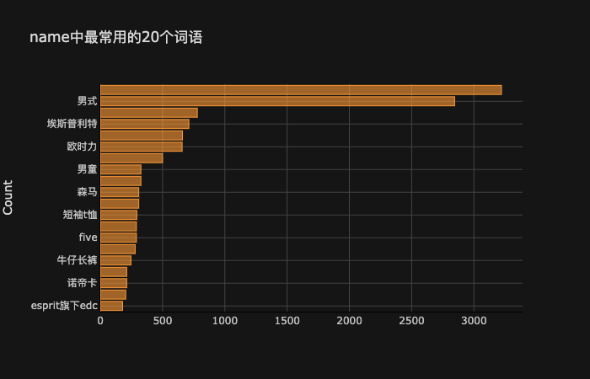
数据分析
2019 ANNUAL WORK SUMMARY
服装统计信息中最常用的20个词语

Slide 34
数据分析
2019 ANNUAL WORK SUMMARY
服装信息中name数量统计

Slide 35
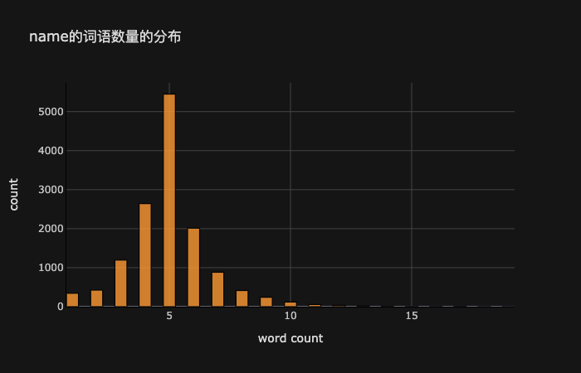
数据分析
2019 ANNUAL WORK SUMMARY
products表中第三大类的分布情况

Slide 36
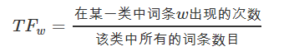
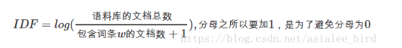
构建模型-TF-IDF分词法
2019 ANNUAL WORK SUMMARY
基本思想
TF-IDF是一种统计方法，用以评估一字词对于一个文件集或一个语料库中的其中一份文件的重要程度。字词的重要性随着它在文件中出现的次数成正比增加，但同时会随着它在语料库中出现的频率成反比下降。
在本例中用于处理文本相似性
TF（Term Frequency）：词频
表示词条（关键字）在文本中出现的频率
IDF（Inverse Document Frequency)）：逆向文件频率
某一特定词语的IDF，可以由总文件数目除以包含该词语的文件的数目，再将得到的商取对数得到。
如果包含词条t的文档越少, IDF越大，则说明词条具有很好的类别区分能力

Slide 37
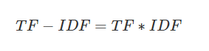
构建模型-TF-IDF分词法
2019 ANNUAL WORK SUMMARY
TF-IDF实际上是TF*IDF
某一特定文件内的高词语频率，以及该词语在整个文件集合中的低文件频率，可以产生出高权重的TF-IDF。因此，TF-IDF倾向于过滤掉常见的词语，保留重要的词语。
本例使用Sklearn实现TF-IDF算法
1. CountVectorizer()类：将文本中的语言转换为词频矩阵，其中a[i][j]表示j在i类文本下的词频
fit()：初始化文本
2. TfidfTransformer()类: 统计每个词语的tf-idf权值
transform(): 对初始化后的文本转换为词频矩阵并计算tf-idf值

Slide 38
构建模型-基于内容的推荐
2019 ANNUAL WORK SUMMARY
对name字段进行向量化处理：使用Sllearn的TFidfVector
定义processText(text)方法：清洗文本并对文本分词
输入：text
执行过程：
制定正则表达式规则
对输入文本进行分词处理
将分词结果用‘，’风格符隔开
返回：包含分词结果的列表
定义recommendations（text,num）方法：找出clothes数组中与目标文本text相似度最高的前num条记录
输入：text，num
执行过程：
调用processText()方法清洗text
调用sklearn.tranform()计算text词频和逆文档频率
调用sklearn. cosine_similarity()计算处理后的输入内容与clothes[''name]的相似度，取前num条记录的index值
通过index匹配clothes['name']的行记录并输出
返回：无

Slide 39
测试
2019 ANNUAL WORK SUMMARY
详见ipynb文件

Slide 40
总结
2019 ANNUAL WORK SUMMARY
基于内容的推荐系统，本身存在不足
使用余弦相似度匹配，比较方式单一
可以添加用户反馈：隐反馈、显反馈
未使用混合模型
.........

Slide 41
THANK YOU
感谢聆听，批评指导

